Slide 1
Бюджет для граждан
К решению Собрания депутатов Большекрепинского сельского поселения от 18.04.2019 г. № 89 «Об утверждении отчета об исполнении бюджета Большекрепинского сельского поселения Родионово-Несветайского района за 2018 год»

Slide 2
Основные понятия
Бюджет - форма образования и расходования денежных средств, предназначенных для финансового обеспечения задач и функций государства и местного самоуправления.
Доходы бюджета - поступающие в бюджет денежные средства.
Расходы бюджета - выплачиваемые из бюджета денежные средства.
Дефицит бюджета - превышение расходов бюджета над его доходами.
Профицит бюджета - превышение доходов бюджета над его расходами.

Slide 8
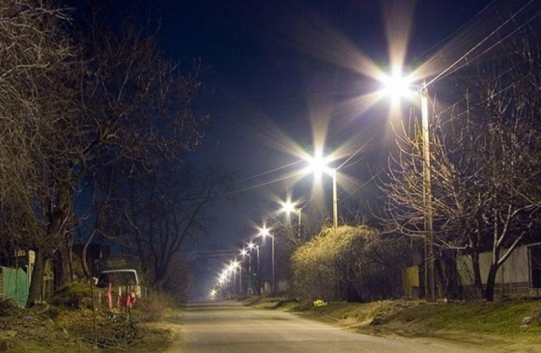
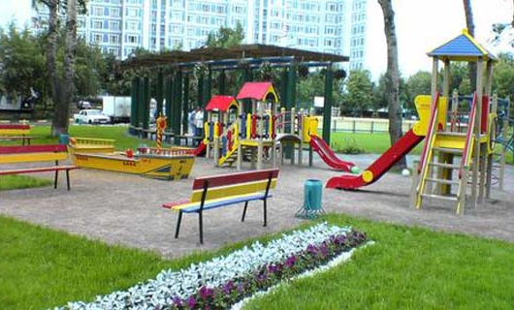

Slide 9
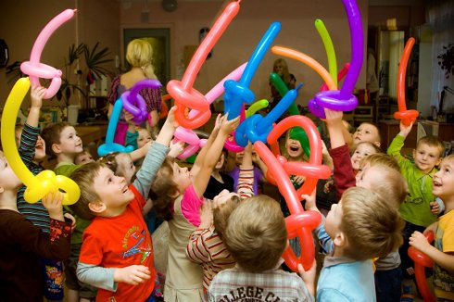
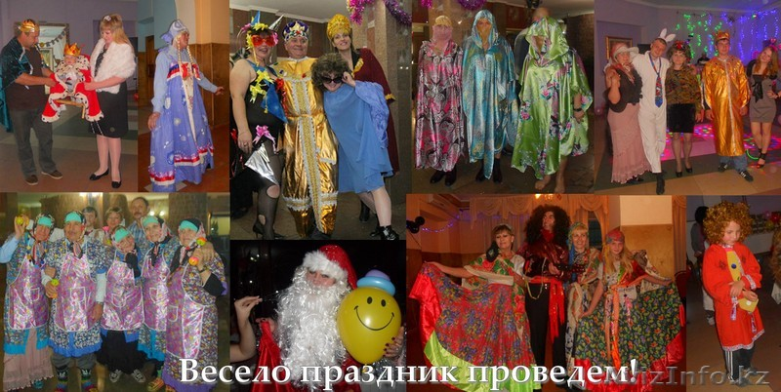

Slide 10
Остаток средств на счетах Администрации Большекрепинского сельского поселения на 01.01.2019 года
Остаток средств на едином счёте бюджета муниципального образования «Большекрепинское сельское поселение» по состоянию на 1 января 2019 года составил 313 тыс. рублей, из них целевых средств нет.

Slide 11
Итоговые показатели отчета об исполнении бюджета поселения за 2018 год
Исполнение доходной части бюджета составляет 11846,4 тыс. руб., план выполнен на 93,4 %;
Исполнение расходной части бюджета составляет 11842,4 тыс. руб., план выполнен на 91,3 %.
Профицит бюджета составил 4 тыс. рублей

Slide 12
Благодарим за внимание!

